Slide 1
LA QUÍMICA EN
ACCIÓN
“Aprendamos a soñar, señores, y entonces tal vez, aprenderemos la verdad”.
August Kekulé,

Slide 3
Propósitos
1- Conocer las Normas de Riesgos y Seguridad en el manejo de Reactivos Químicos.
2- Inducir al uso de protección en el Laboratorio.
3- Observar demostraciones de la Química en acción.

Slide 4
En esta ponencia
les presento las
Normas de laboratorios como primer punto.

Slide 5
CONSEJOS DEL LABORATORIO
No entrar en el laboratorio sin que esté presente el profesor o responsable
Seguir las instrucciones del profesor o persona responsable
Estudiar cada experiencia antes de llevarla a cabo
Mantener una actitud responsable, no se deben gastar bromas, correr ni gritar
No comer, beber o fumar en el laboratorio de prácticas
Lavar las manos antes de abandonar el laboratorio

Slide 6
PARA PERMANECER EN EL LABORATORIO.
Siga las medidas de seguridad necesarias con los equipos, materiales y reactivos de la sesión para prevenir accidentes. Esto incluye a los bancos de trabajo; éstos deben permanecer colocados bajo las mesas o junto a éstas o a las paredes.
Tome sólo las cantidades de reactivos necesarios para el trabajo experimental y colóquelas en material de vidrio limpio y seco. Etiquete y rotule todos los recipientes donde coloque reactivos, productos y residuos. Siga las medidas de contingencia y mitigación en caso de accidente.

Slide 7
AL CONCLUIR LA SESION.
Disponga de los residuos y de los reactivos no utilizados de la manera indicada por las normas. Consulte la Lista de Seguridad del Laboratorio. Los reactivos no usados no se devuelven a los frascos. Los frascos de reactivos puros deben regresarse al almacén.
Lave el material y devuélvalo limpio y seco. Retire las etiquetas de los materiales que contenían reactivos, productos o residuos. Realice la entrega en orden y esperando su turno.
Deje limpio y seco el lugar de trabajo. Coloque los bancos junto a las mesas o invertidos sobre éstas.
Antes de salir del laboratorio retírese la bata y demás equipo de seguridad y guárdelo en una bolsa de plástico exclusiva para este uso. Los filtros del respirador se guardan en un recipiente hermético. La bata y los guantes deberá lavarse al final de cada sesión.

Slide 8
NORMAS DE
RIESGOS EN EL
LABORATORIO DE
CIENCIAS EXACTAS

Slide 9
R-1 Riesgos de explosión
en estado seco.
R-2 Riesgo de explosión
por choque, fricción,
fuego u otras fuentes de
ignición.
R-3 Grave riesgo de
explosión por choque,
fricción, fuego u otras

Slide 10
fuentes de ignición.
R-4 Forma compuestas
metálicos explosivos
muy sensibles.
R-5 Peligro de explosión
por la acción del calor.
R-6 Peligro de explosión en
y sin contacto con el
aire.

Slide 11
R-7 Puede provocar incendios.
R-8 Peligro de fuego en contacto con sustancias combustibles.
R-9 Peligro de explosión al
mezclar con sustancias
combustibles.
R-10 Inflamable.

Slide 12
R-11 Muy inflamable.
R-12 Extremadamente inflamable.
R-13 Gas licuado extremadamente
inflamable.
R-14 Reacciona violentamente con el agua.

Slide 13
R-15 Reacciona con el agua
produciendo gases
muy inflamables.
R-16 Riesgo de explosión
en mezcla con sustancias
comburentes (oxidantes).
R-17 Se inflama
espontáneamente al aire.
R-20 Nocivo x inhalación.

Slide 14
R-21 Nocivo en contacto
con la piel.
R-22 Nocivo por ingestión.
R-23 Tóxico por
inhalación.
R-24 Tóxico en contacto
con la piel.
R-25 Tóxico por ingestión.

Slide 15
CONSEJOS DE
PRUDENCIA
Frase S

Slide 16
S- 1 Guardar bajo llave.
S- 2 Mantener fuera del alcance de
los niños.
S- 3 Conservar en sitio fresco.
S- 4 Guardar fuera de espacios
habitados.
S- 5 Conservar bajo... Líquido
apropiado.
S- 6 Conservar bajo... Gas inerte.

Slide 17
S- 7 Tener el recipiente bien cerrado.
S- 8 Tener el recipiente en sitio seco.
S- 9 Tener el recipiente en sitio
ventilado.
S- 10 Mantener el producto en estado
húmedo.
S- 11 Evitar contacto con el aire.
S- 12 No cerrar herméticamente
el recipiente.

Slide 18
S-13 Mantener lejos de alimentos,
bebidas y piensos.
S-14 Conservar lejos de sustancias
incompatibles.
S-15 Mantener lejos del calor.
S-16 Mantener lejos de fuentes de
ignición, no fumar.
S-17 Mantener lejos de materiales
combustibles.

Slide 19
S-18 Manipular y abrir el recipiente
con cuidado.
S-20 No comer ni beber durante la
manipulación.
S-21 No fumar durante la
manipulación.
S-22 Evitar respirar el polvo.
S-23 Evitar respirar los gases humos
vapores aerosoles.

Slide 20
S-24 Evitar contacto con la piel.
S-25 Evitar contacto con los ojos.
S-26 En caso de contacto con los ojos,
Lavar inmediatamente y
abundante con agua y acudir al
médico.
S-27 Quitarse inmediatamente la ropa
contaminada.

Slide 21
S-28 En caso de contacto con la piel,
lavarse con agua.
S-29 No tirar residuos por los
desagues.
S-30 Nunca verter agua sobre este
producto.
S-31 Mantener lejos de materiales
Explosivos.

Slide 22
S-33 Evitar la acumulación de cargas
electrostáticas.
S-34 Evitar choque o frote.
S-35 Eliminar los residuos del
producto y sus recipientes con
todas las precauciones posibles.
...........................................................

Slide 23
Como segundo Punto Observemos que sucede cuando se Trabaja organizadamente en el laboratorio para realizar estudios Físicos y Químicos.

Slide 24
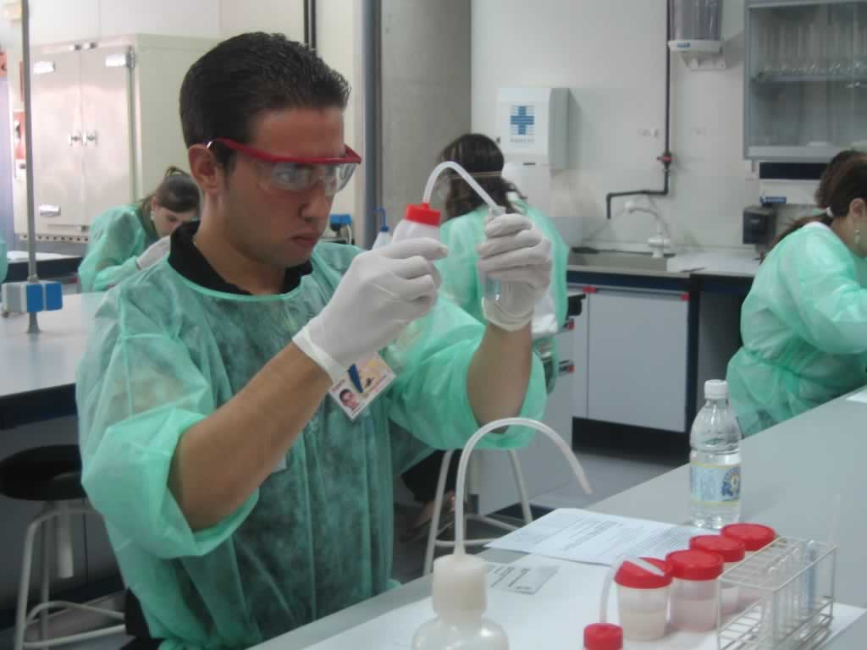
Para medir el espacio que ocupa la materia, nos referimos a su volumen.

Slide 25
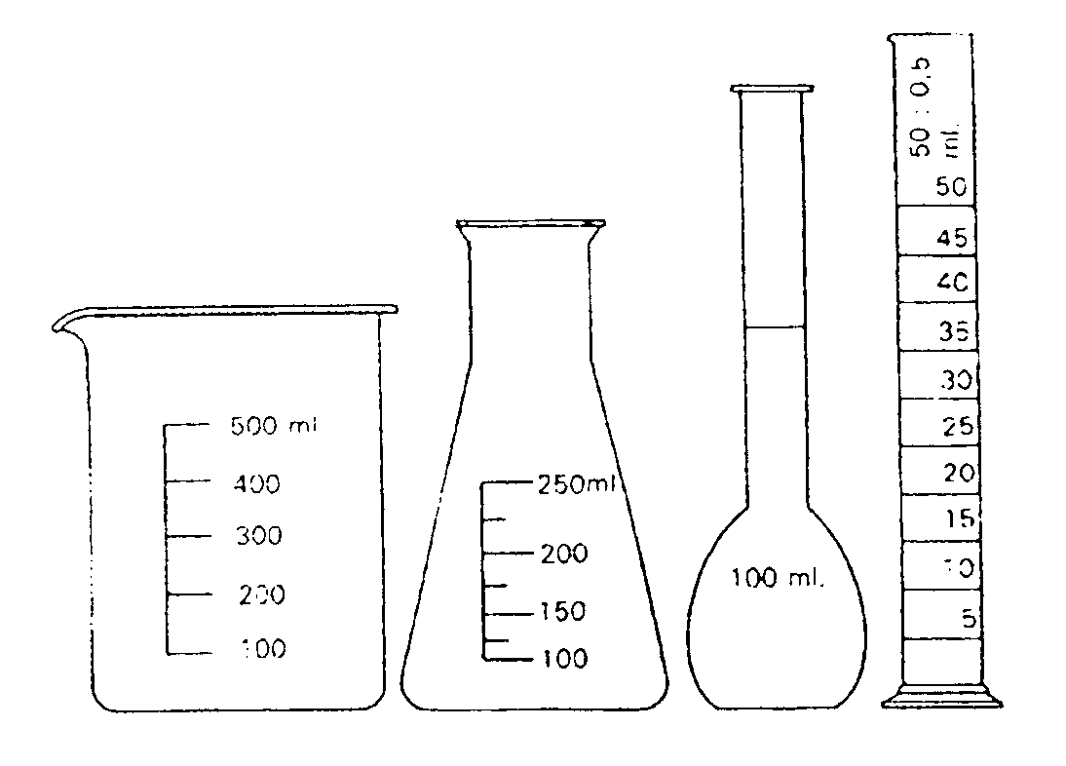
Trabajo de Volumetría

Slide 26
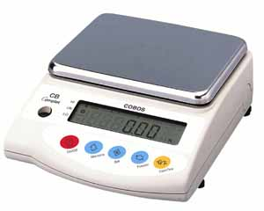
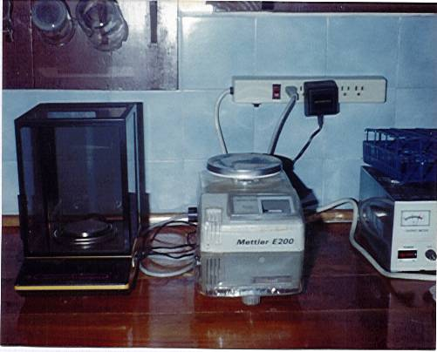
Las balanzas

Slide 27
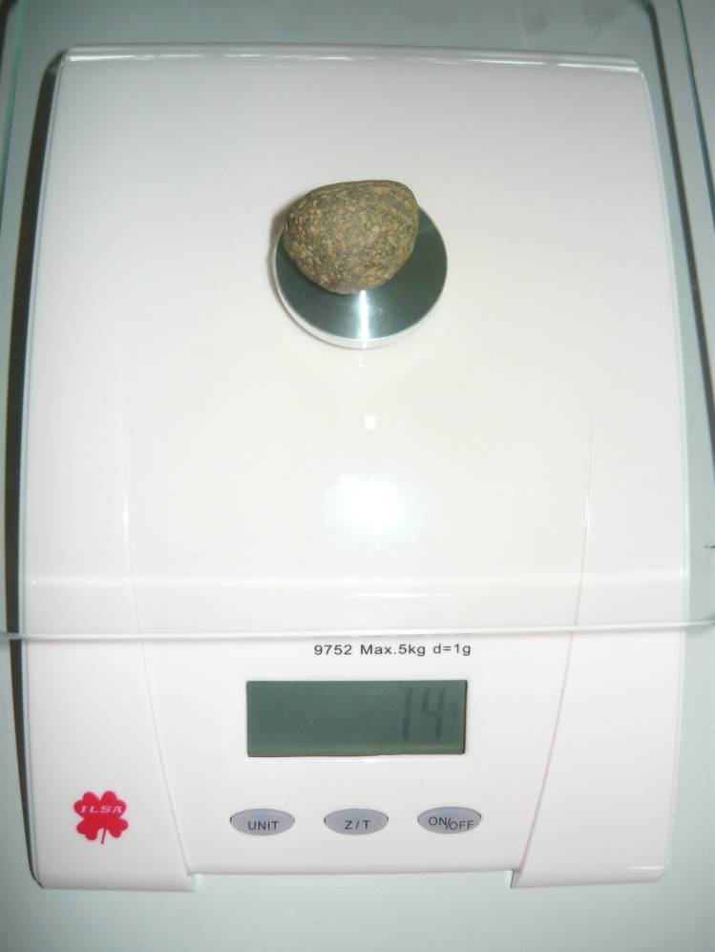
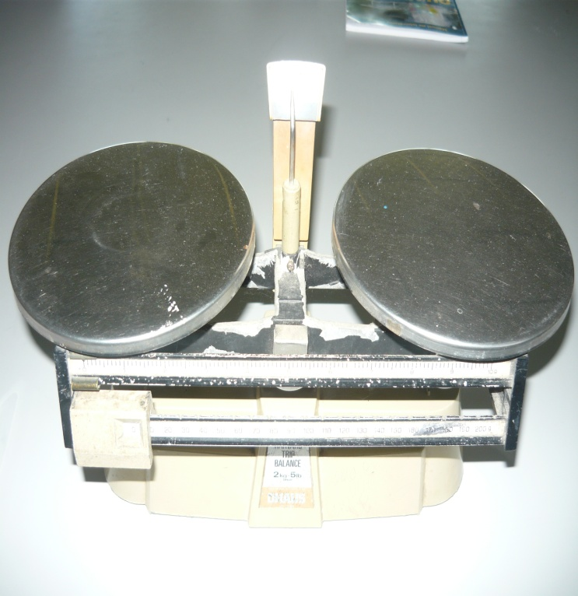
Balanza Granataria y Digital

Slide 28
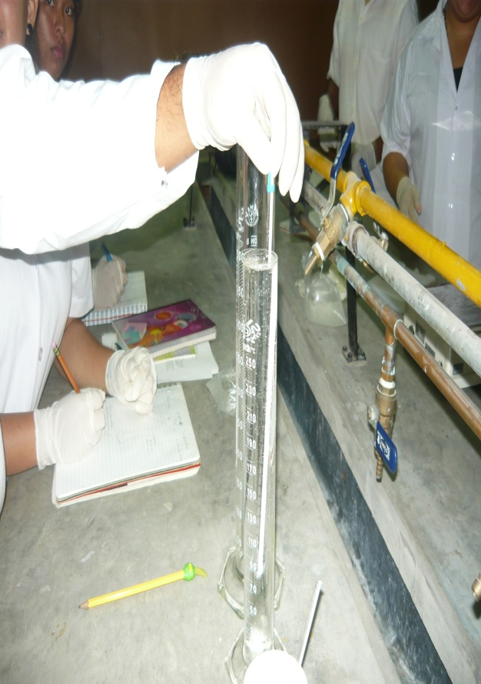
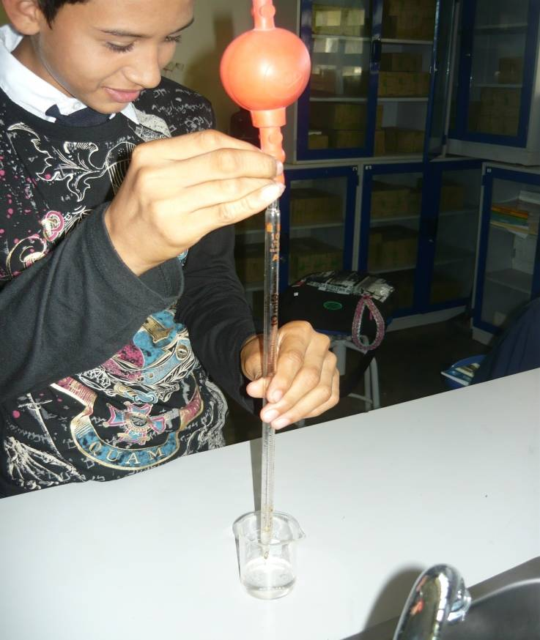
Uso del Termómetro y Pipeta

Slide 29
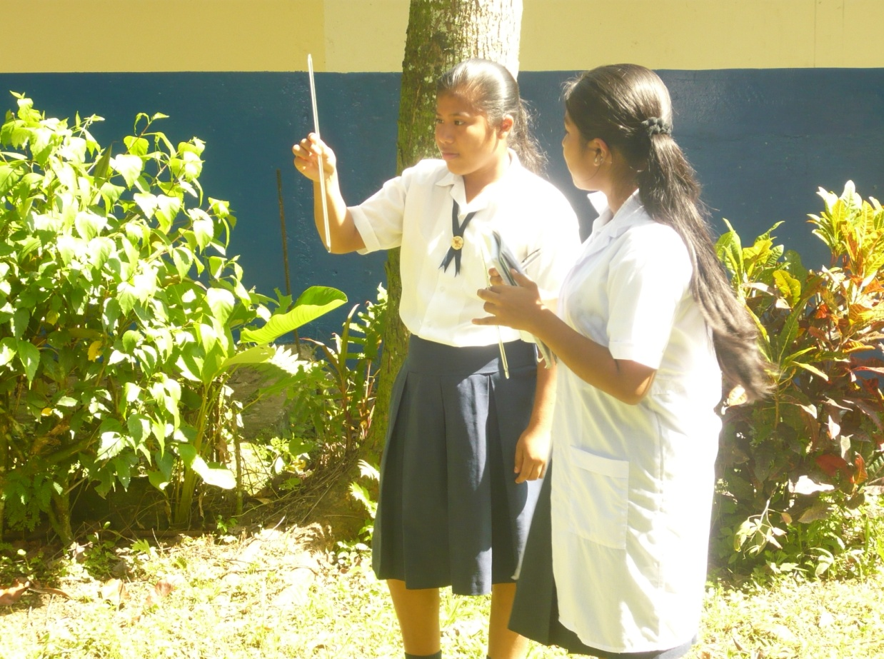
Medición de Temperatura Ambiental

Slide 30
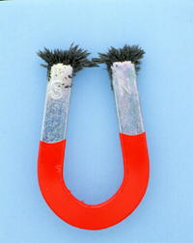
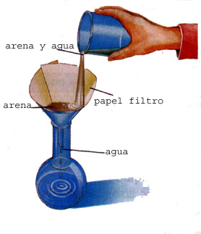
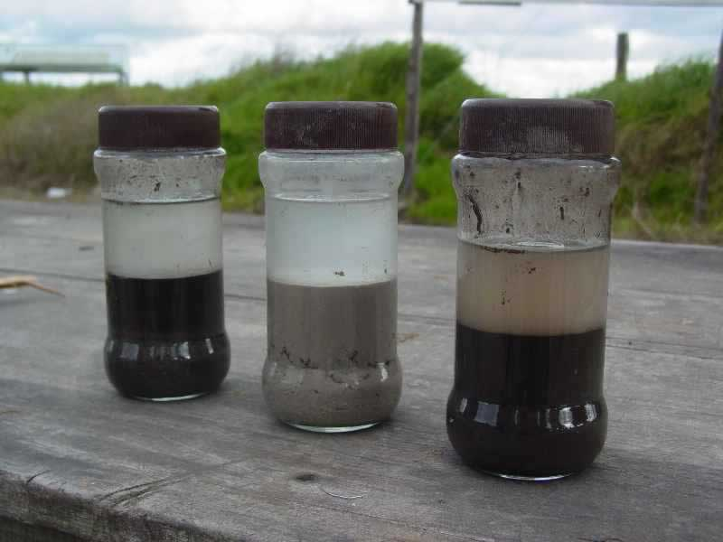
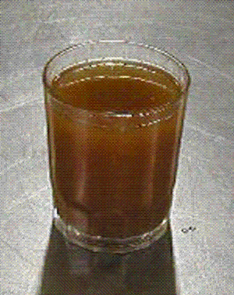
Imantación, Filtración, Decantación y Sedimentación

Slide 31
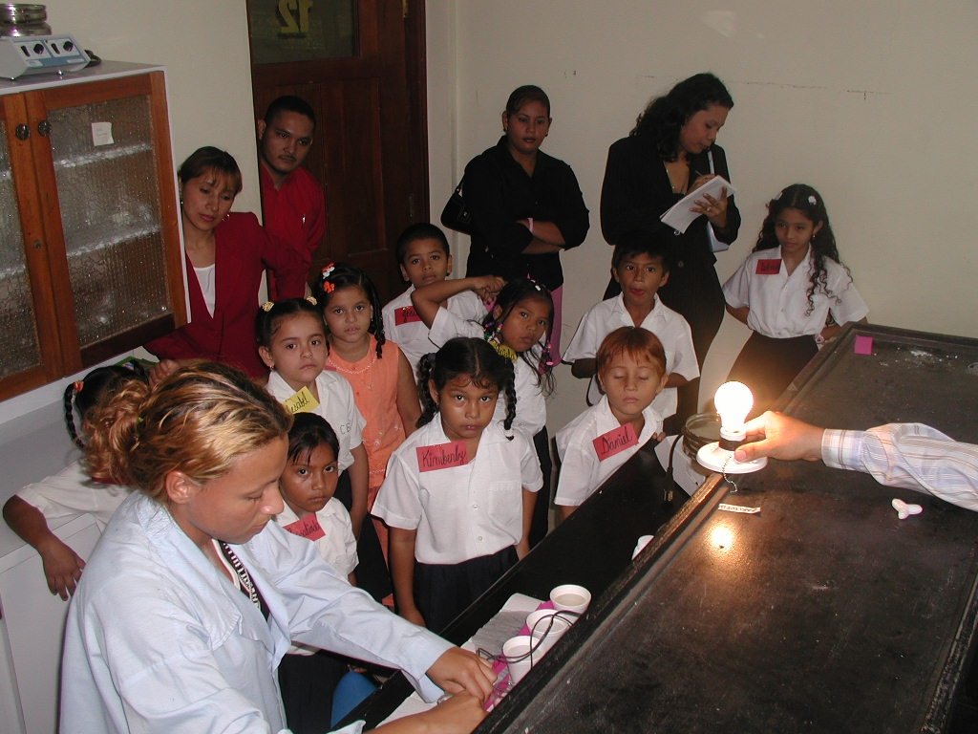
La conductividad

Slide 32
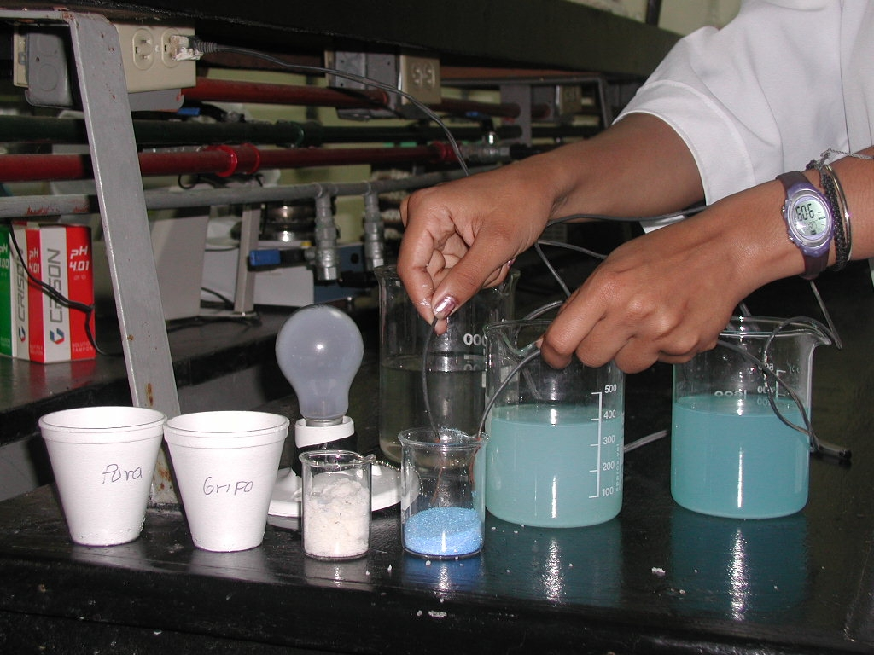
Los sólidos no conducen CE

Slide 33
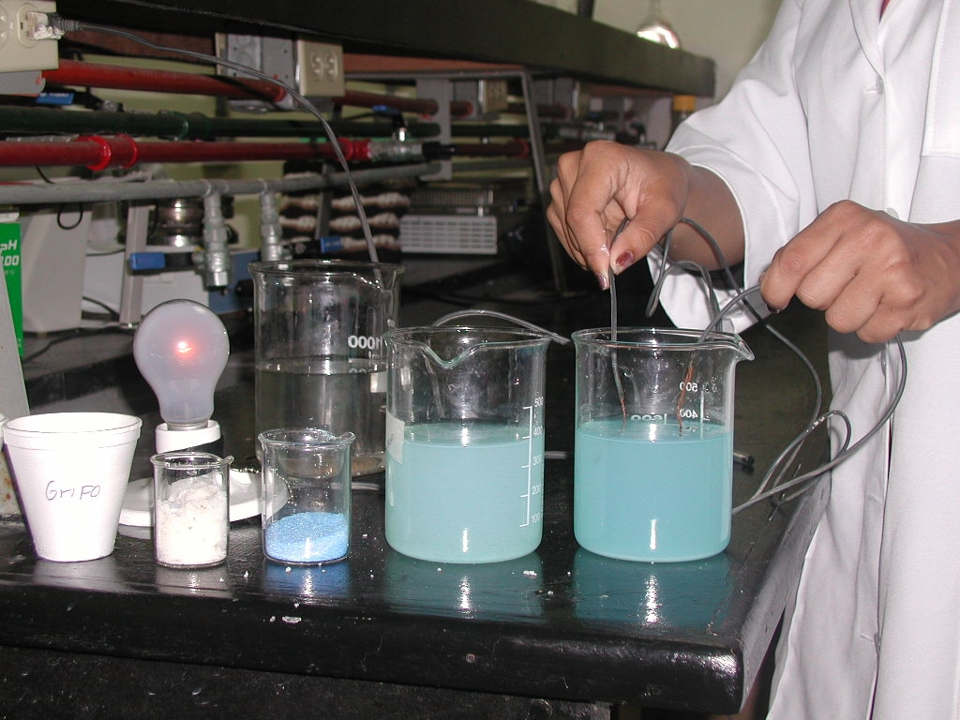
Solución Insaturada

Slide 34
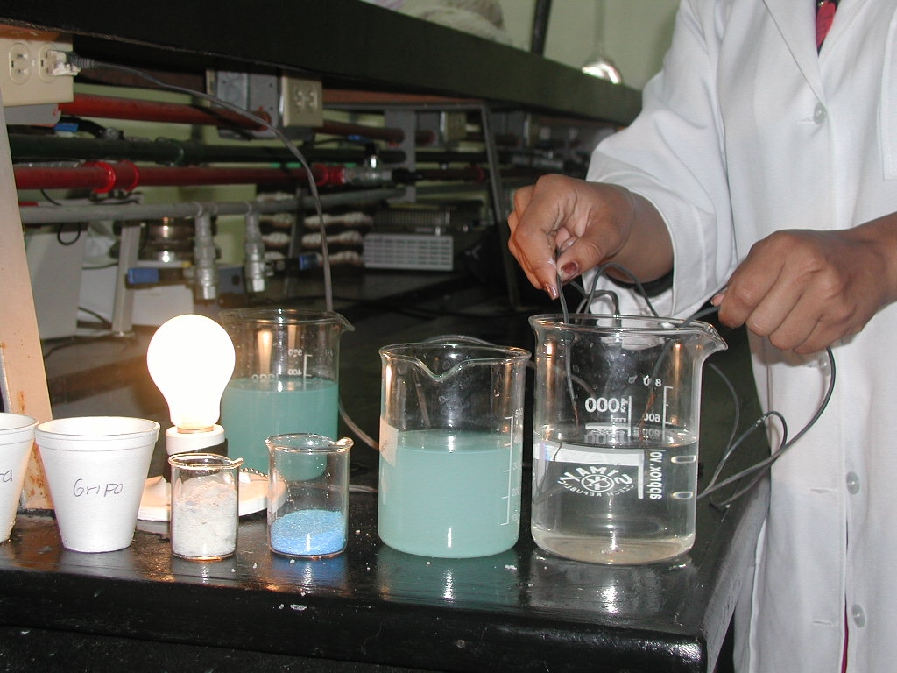
Solución saturada de sales

Slide 36
La Molécula de Agua

Slide 37
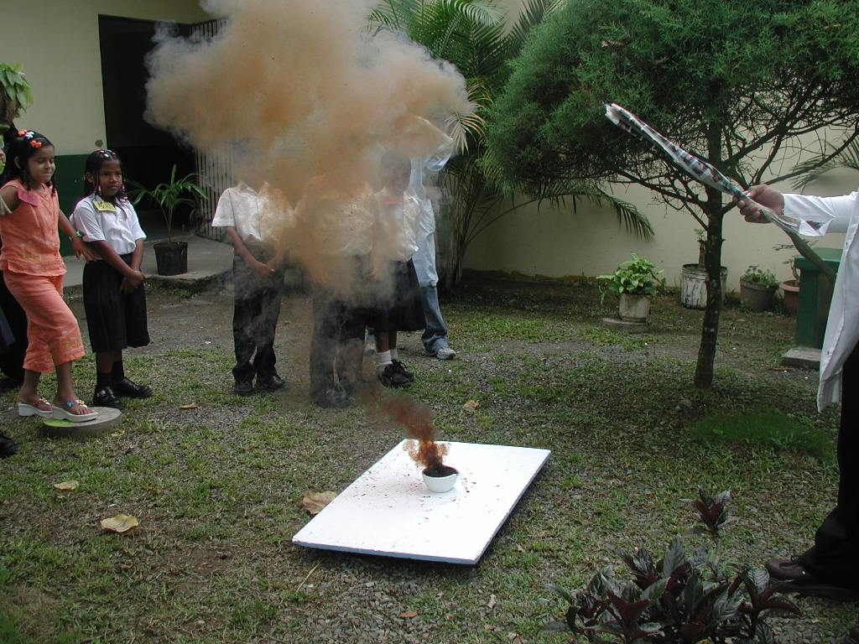
Produciendo fuego

Slide 38
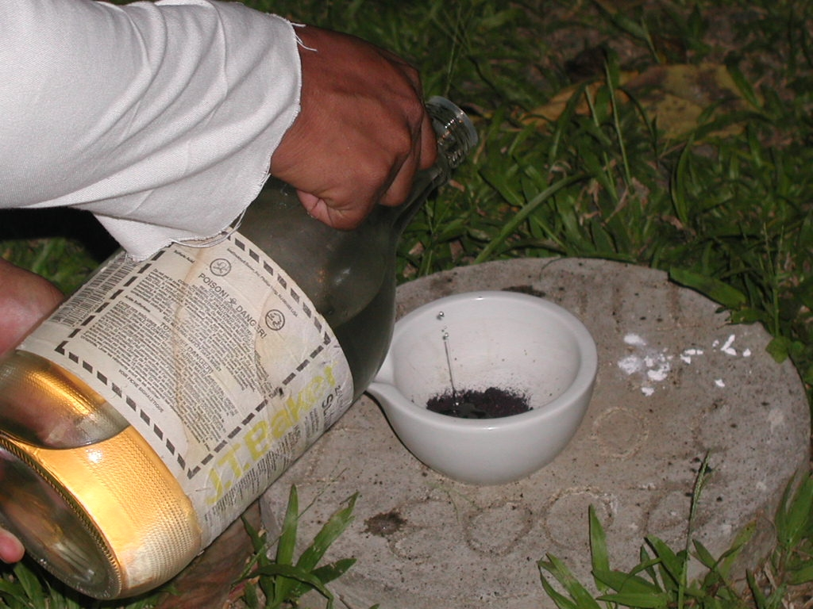
Mezclando ácido y kMnO4

Slide 39
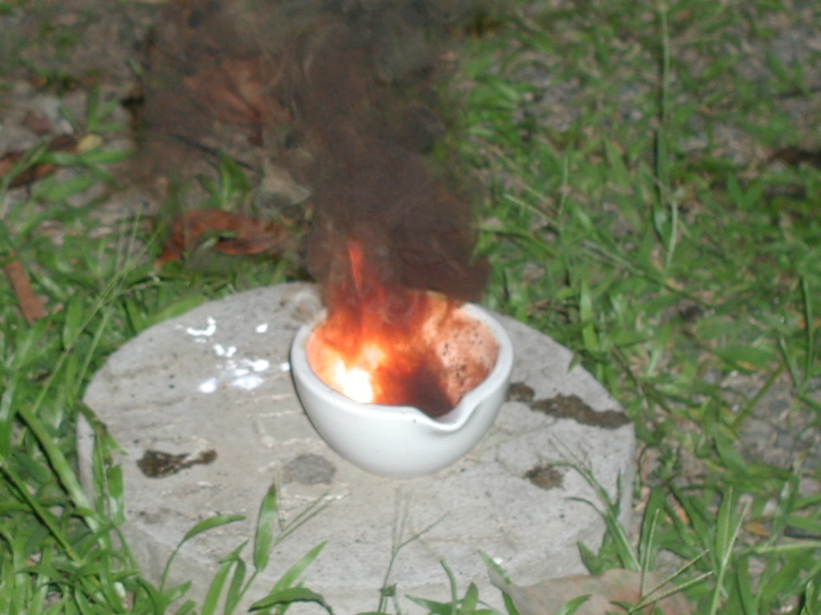
Reacción de combustión

Slide 40
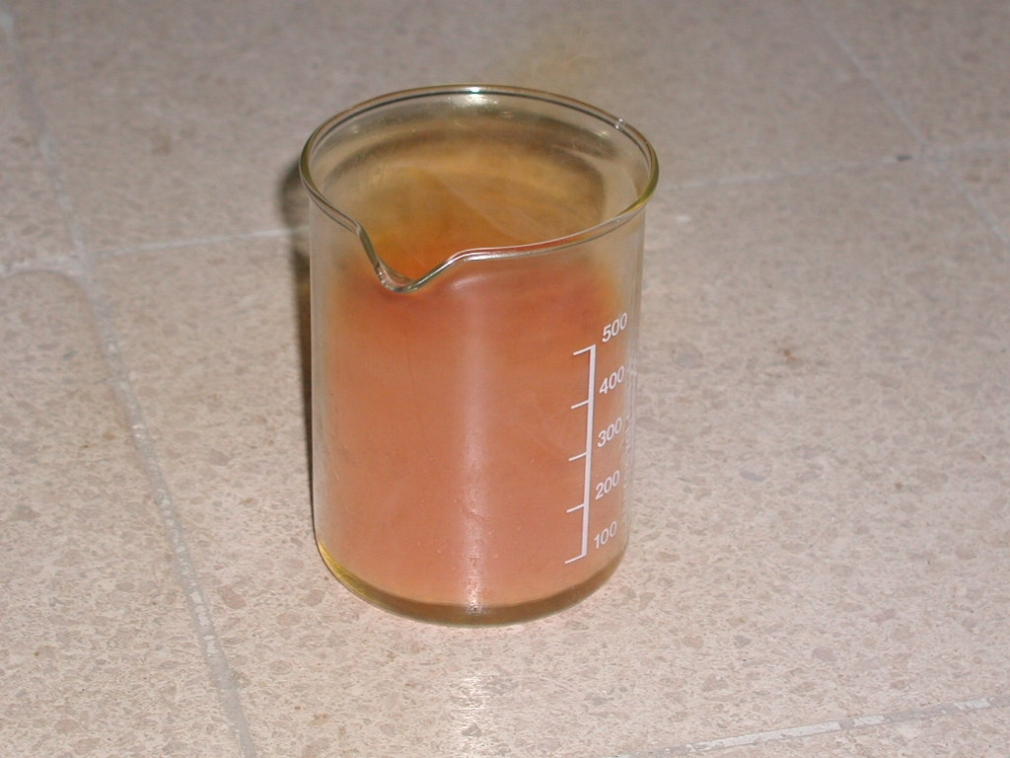
Liberación del N₂O
4 Zn + 10 HNO₃ → 4 Zn(NO₃)₂ + N₂O(g) + 5 H₂O

Slide 41
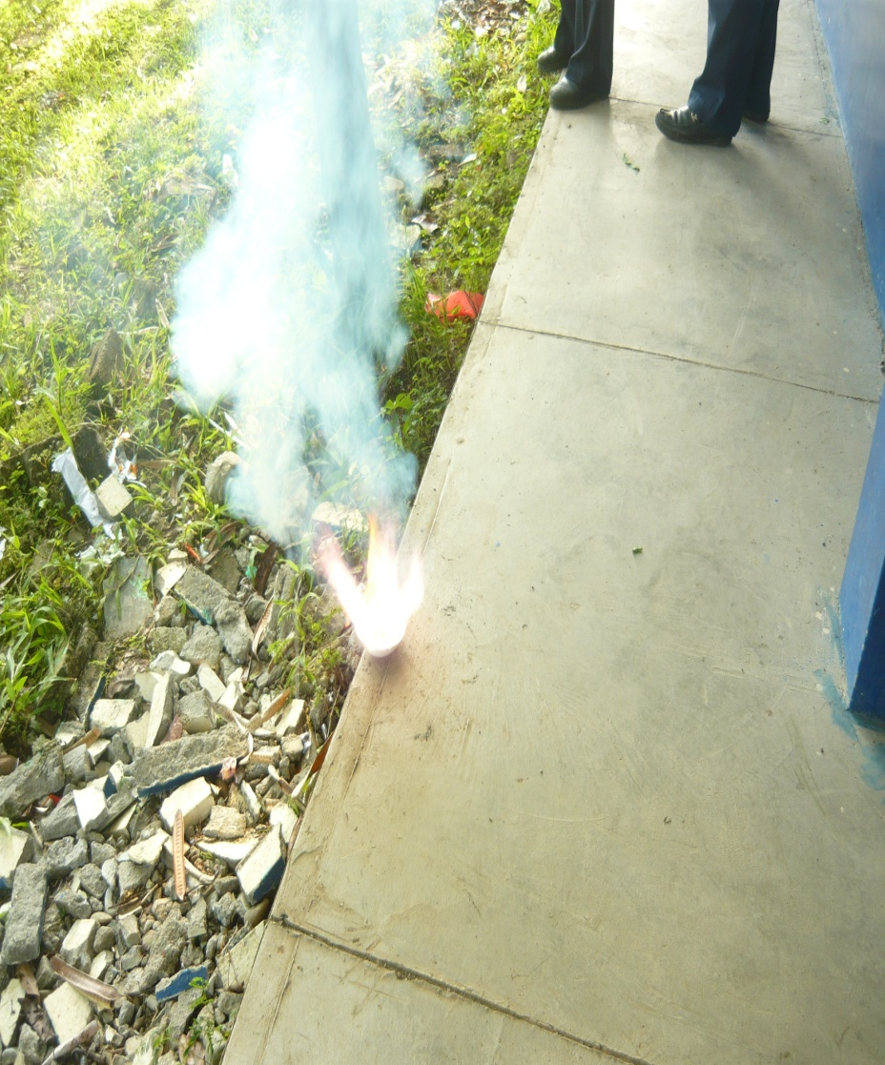
Reacción del KClO₃ y Azúcar

Slide 42
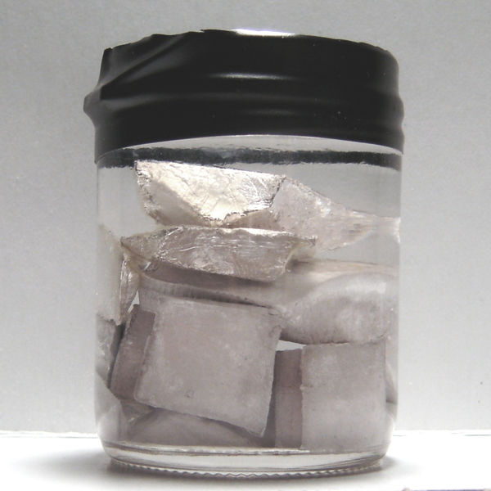
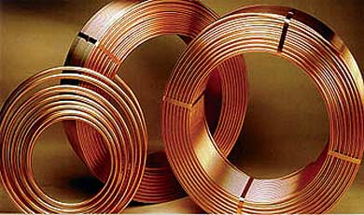
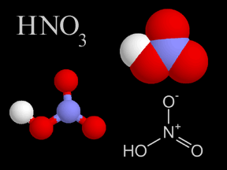

Slide 43
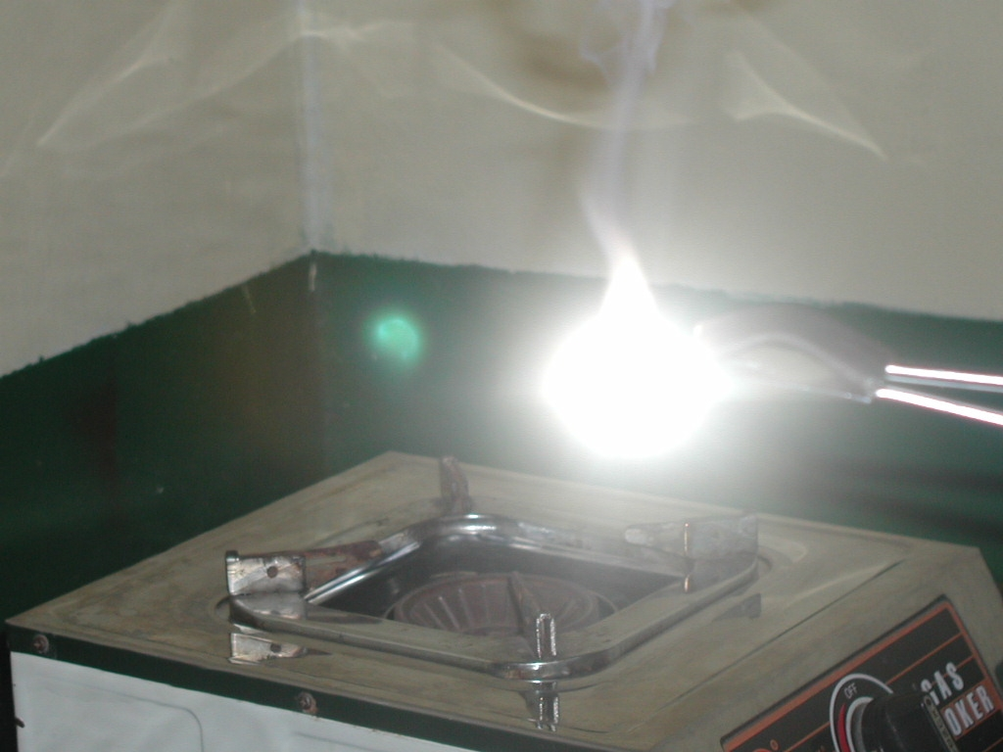
Combustión del Magnesio

Slide 44
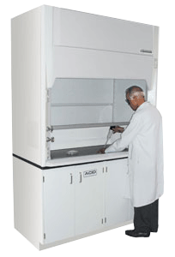

Slide 46
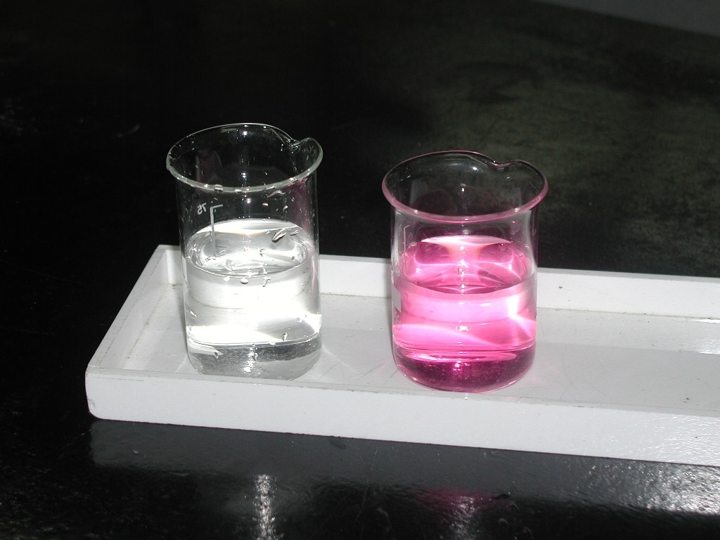
Indicador ácido base

Slide 47
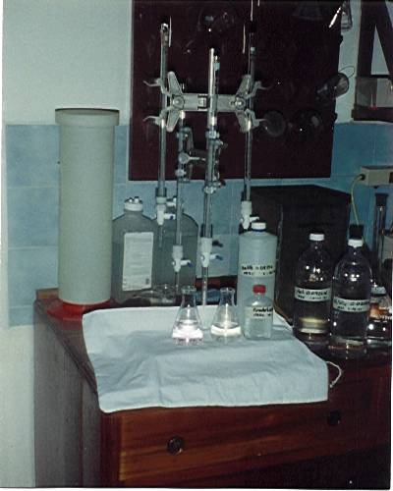
La titulación

Slide 48
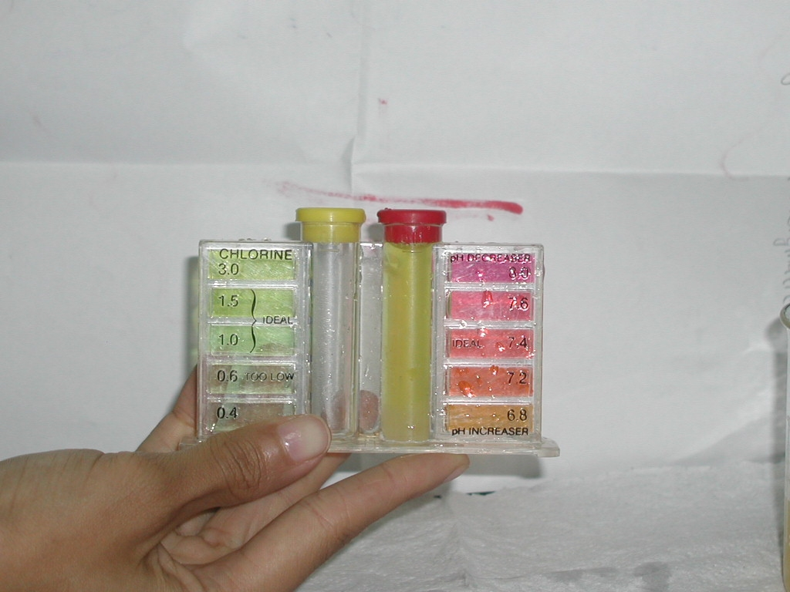
Comparador de cloro y pH

Slide 49
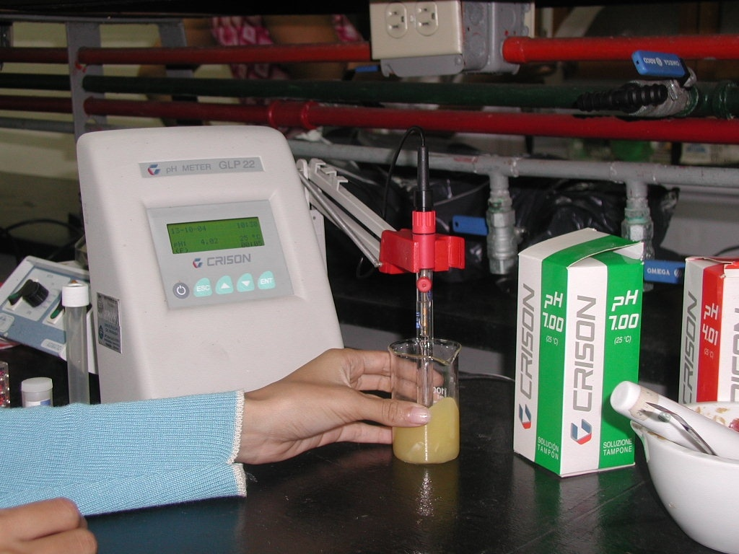
Determinando el pH

Slide 50
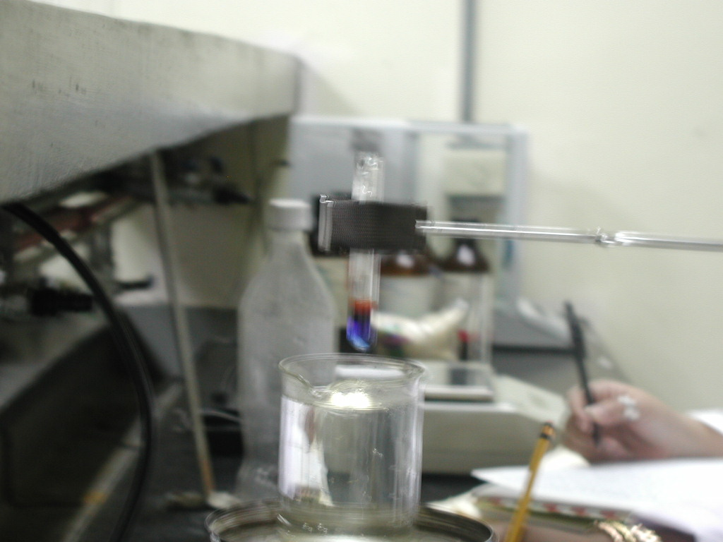
Azúcar Reductor, +

Slide 51
EL ESTADO LÍQUIDO
Logros de Aprendizajes
Identificar las propiedades físicas de los líquidos
Definir los términos de solución, solubilidad, soluto, solvente y concentración.
Resolver problemas sobre concentraciones físicas y químicas.

Slide 52
Propiedades de los líquidos
Presión de vapor
Punto de Ebullición
Punto de congelación
Densidad
Tensión superficial
La capilaridad
Viscosidad
Ósmosis y presión Osmótica

Slide 53
Practica
Porcentaje referido a la masa
% en masa del soluto: masa (g) del soluto / masa (g) de solución.
% en masa de soluto: 10 g de NaCl / 100 g de solución x 100= 10 % o sea, 10 % p/p o m/m.

Slide 54
Porcentaje referido al volumen
% en volumen de soluto: volumen de soluto / volumen de solución x 100
¿cuántos ml de H₂SO₄ hay en 300 mL de una solución al 20% en volumen.
Sol: mL de H₂SO₄= 20 ml de a,s.300 mL de solución/ 100 mL de solución = 60mL.

Slide 55
Porcentaje masa - volumen
% masa = masa de soluto / volumen solución x 100 o % p/v, % m/v
Cuál es % p/v de una solución que contiene 20 g de KOH en 250 mL de solución?
Sol: 8%

Slide 56
Partes por millón o ppm (mg/L)
Ppm= mg de soluto/ L, ppm= mg /kg
Ejemplo: cuántos ppm de una solución de 350 mL de NaF si se disolvieron 0,00070g.
Sol: ppm: 0,70mg/ 0,350L = 2ppm

Slide 57
Unidades Químicas
Molaridad
Molalidad
Normalidad
Fracción Molar
Dilución

Slide 58
Asignaciones
Taller nº 3
a- Mapa conceptual sobre las
propiedades de los líquidos
b- tarea nº1, c- tarea nº2
d- tarea nº 3, e- tarea nº 4
f- tarea nº 5, g- tarea nº6

Slide 59
Conclusiones
Luego del conocimiento de algunos aspectos útiles puedo concluir lo siguiente: que las normas de seguridad, riesgos y generales en el trabajo de laboratorio o sitios que ameriten se tienen que valorar al pie de sus indicaciones; que se requiere de la orientación en el trabajo de laboratorio para evitar accidentes personales o colectivos

Slide 60
Que debemos aplicar los conceptos estandarizados por el SI y la IUPAC y su conversión con unidades inglesas o regionales;
Que las demostraciones permite observar el manejo y protección de los futuros científicos e interpreten que pasa en la parte física como en la química.

Slide 61
Recomendaciones
No trate de realizar ensayos en lugares donde no se estudia Química porque puede ocasionarse un accidente

Slide 62
La III Parte es Demostrativa
Medidas de Volumen
Medidas de Masa
Medidas de Temperaturas
Corriente Eléctrica
Sodio Metálico
Formación de un Precipitado
Combustión de la sacarosa

Slide 63
La naturaleza, pura Química

Slide 64
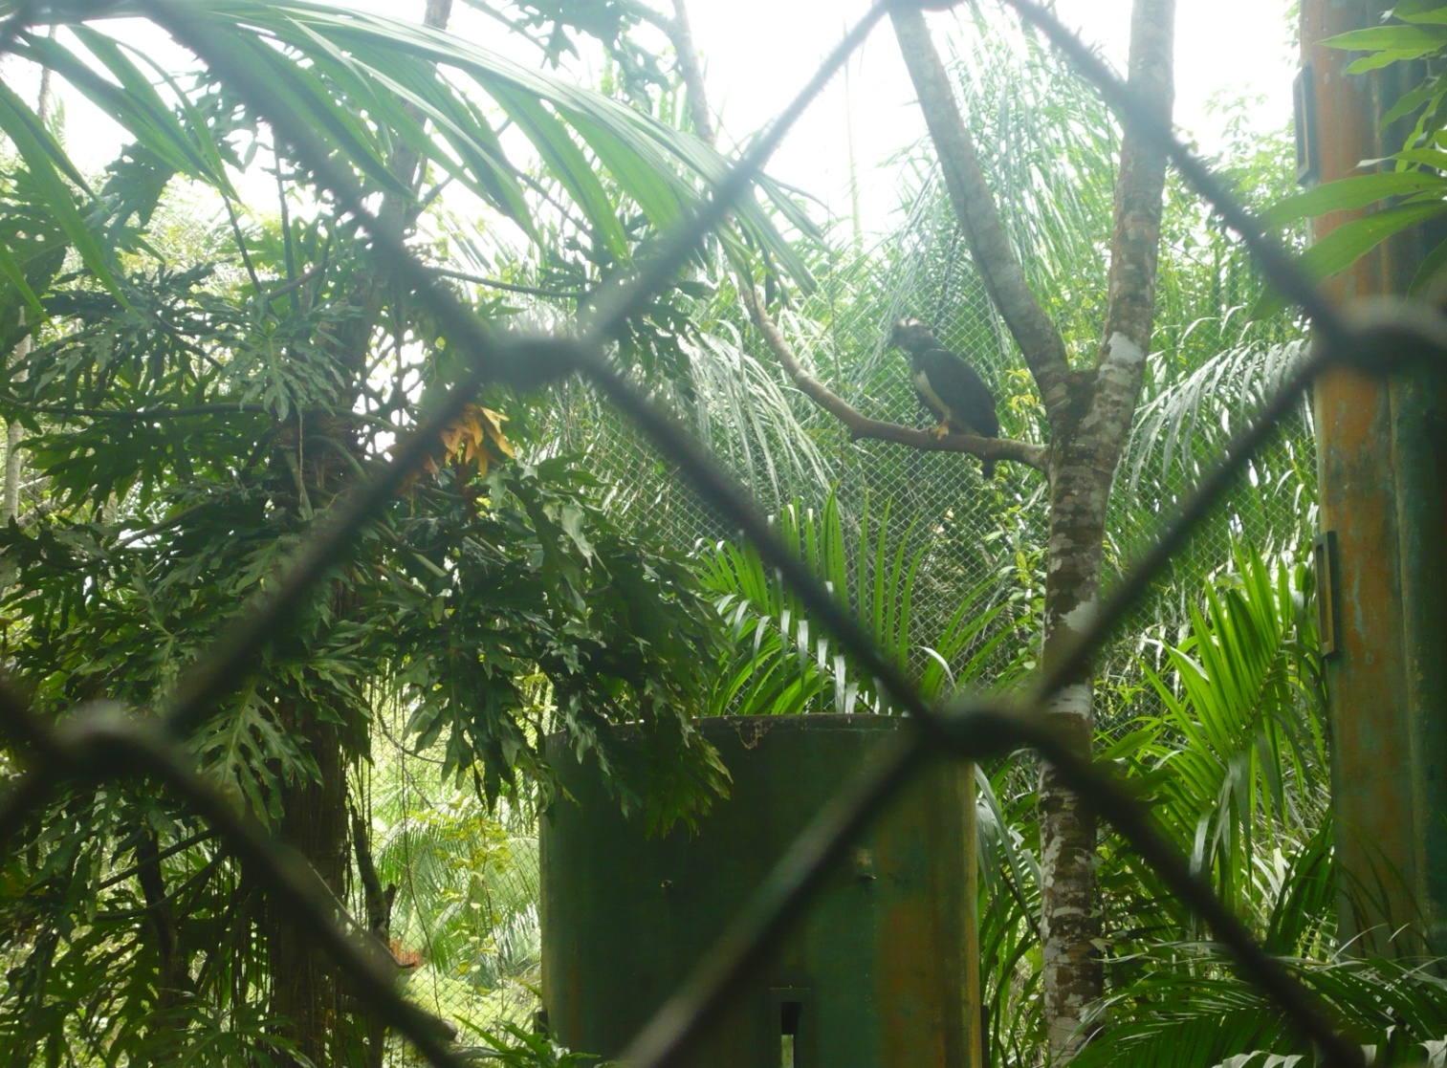
Cuántos años puedo vivir?

Slide 65
Muchas Gracias por su atención y si tienes(en) alguna inquietud estamos para servirle.

